Slide 1
Strategie regionálního rozvoje
Regionální ekonomie a politika II
Prof. RNDr. Milan Viturka, CSc.

Slide 2
Regionální politika
= soubor nástrojů a opatření orientovaných na společensky žádoucí ovlivňování rozmístění ekonomických subjektů a podmínek jejich činnosti
Centralizovaný model regionální politiky
  systémové zarámování výchozí teoreticko-metodologickou doktrínou
  regulace ekonomického rozvoje, přerozdělovací procesy
Decentralizovaný model regionální politiky
  aktivní role nižších článků veřejné správy → princip subsidiarity
  inkorporace tržně konformního přístupu cíleného na uvolňování tržních sil
  důraz na řešení příčin a nikoliv následků nerovnoměrného ekonomického rozvoje

Slide 3
Regionální politika
Centrální (vládní) regionální politika
  hlavní prioritou centrální regionální politiky by mělo být řešení nejvýznamnějších negativních disparit generovaných nerovnoměrným ekonomickým rozvojem
  společenským cílem je podpora sociální soudržnosti
Regionální politika regionů
  hlavní prioritou by měla být koncepčně založená stimulace ekonomického rozvoje
  společenským cílem podpora ekonomické výkonnosti regionů
Koncept tržně konformní regionální politiky
  základní tendence a charakter ekonomického rozvoje determinovány aktivitami soukromého sektoru
  přejímání mikroekonomických analytických postupů v regionálně-ekonomickém výzkumu (SWOT analýza)

Slide 4
Regionální politika EU
cílem je podpora vytváření pracovních míst, konkurenceschopnosti firem, hospodářského růstu, udržitelného rozvoje a zlepšování kvality života občanů
Financování – tzv. Strukturální a investiční fondy
  Evropský fond pro regionální rozvoj (EFRR/ERDF)
  Fond soudržnosti (FS/CF)
  Evropský sociální fond (ESF/ESF)
  Evropský zemědělský fond pro rozvoj venkova (EZFRV/EAFRD)
  Evropský námořní a rybářský fond (ENRF/EMFF)
  Ostatní fondy
  Fond solidarity (FS/SF)
  Evropský fond pro přizpůsobení se globalizaci (EFPG/EGAF)

Slide 5
Zásady politiky soudržnosti EU
Koncentrace
  Koncentrace zdrojů – na nejchudší regiony a země
  Regiony a země – cílení investic na hlavní růstové priority:
    Výzkum a inovace
    Informační a komunikační technologie
    Posilování konkurenceschopnosti malých a středních podniků
    Podporu přechodu na nízkouhlíkové hospodářství
  Koncentrace výdajů – pravidlo N+2
Tvorba programů – víceleté národní programy
Partnerství - program je vypracováván za účasti orgánů na evropské, regionální a místní úrovni, sociálních partnerů a organizací občanské společnosti
Adicionalita - financování z evropských strukturálních fondů nesmí nahrazovat výdaje jednotlivých členských států

Slide 6
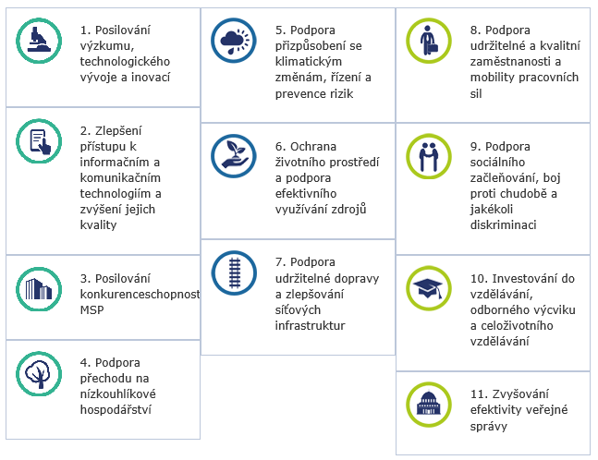
Politika soudržnosti EU: Cíle 2014 - 2020
Zdroj: Europa.eu

Slide 7
Regionální politika v ČR
cíl regionální politiky: rozvoj regionů zaměřený na jejich soudržnost a zvyšování konkurenceschopnosti
základním nástrojem regionální politiky - Strategie regionálního rozvoje České republiky platná pro období 2014–2020
  zabezpečuje provázanost národní regionální politiky s regionální politikou Evropské unie a také s ostatními odvětvovými politikami
financování: zdroje EU, národní zdroje

Slide 8
Cíle regionální politiky ČR na období 2014–2020
Globální cíl:
  zajistit dynamický a vyvážený rozvoj území České republiky se zřetelem na kvalitu života a životního prostředí,
  přispět ke snižování regionálních rozdílů a zároveň umožnit využití místního potenciálu pro posílení konkurenceschopnosti jednotlivých územně správních celků (územních jednotek).
Základní cíle:
  Cíl 1: Podpořit zvyšování konkurenceschopnosti a využití ekonomického potenciálu regionů (růstový cíl)
  Cíl 2: Zmírnit prohlubování negativních regionálních rozdílů (vyrovnávací cíl)
  Cíl 3: Posílit environmentální udržitelnost (preventivní cíl)
  Cíl 4: Optimalizovat institucionální rámec pro rozvoj regionů (institucionální cíl)

Slide 9
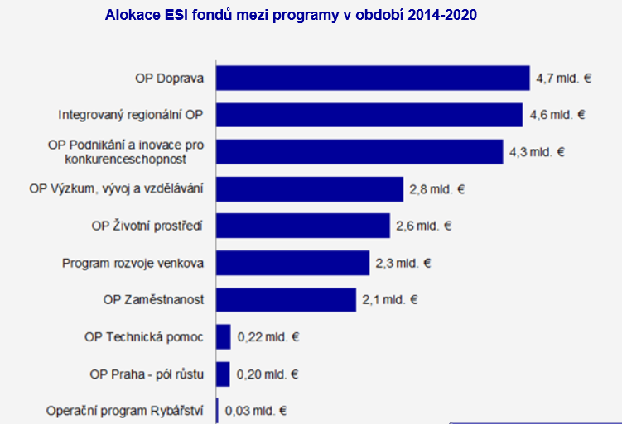
Programy pro programové období
2014 - 2020 v ČR a jejich alokace
Zdroj: strukturalni-fondy.cz

Slide 10
Cíle regionální politiky ČR na období 2021–2027
Globální cíl:
  Strategicky orientovaná modernizace politiky soudržnosti/kohezní politiky jako hlavní investiční politiky EU (373 mld. Euro).
Základní cíle:
  Cíl 1: Inteligentnější Evropa díky inovacím, digitalizaci, ekonomické transformaci a podpoře MSP
  Cíl 2: Zelenější, bezuhlíková Evropa díky realizaci tzv. Pařížské dohody a investicím do transformace energeticky, obnovitelných zdrojů a boje proti změnám klimatu
  Cíl 3: Propojenější Evropa díky strategickým dopravním a digitálním sítím
  Cíl 4: Sociálnější Evropa díky provádění evropského pilíře sociálních práv a podpoře kvalitní zaměstnanosti, vzdělávání, dovedností, sociálního začleňování a rovného přístupu ke zdravotnické péči
  Cíl 5 Evropa bližším občanům díky podpoře místně vedených strategií rozvoje a udržitelného rozvoje měst v celé EU.

Slide 11
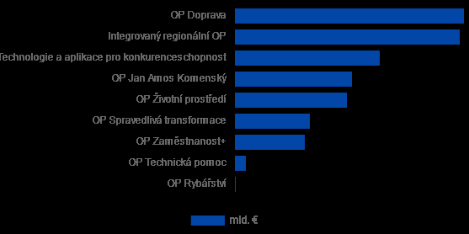
Programy pro programové období
2021 - 2027 v ČR a jejich alokace
4,9 mld. EUR
4,8 mld. EUR
3,1 mld. EUR
2,5 mld. EUR
2,4 mld. EUR
1,6 mld. EUR
1,5 mld. EUR
0,24 mld. EUR
0,03 mld. EUR

Slide 12
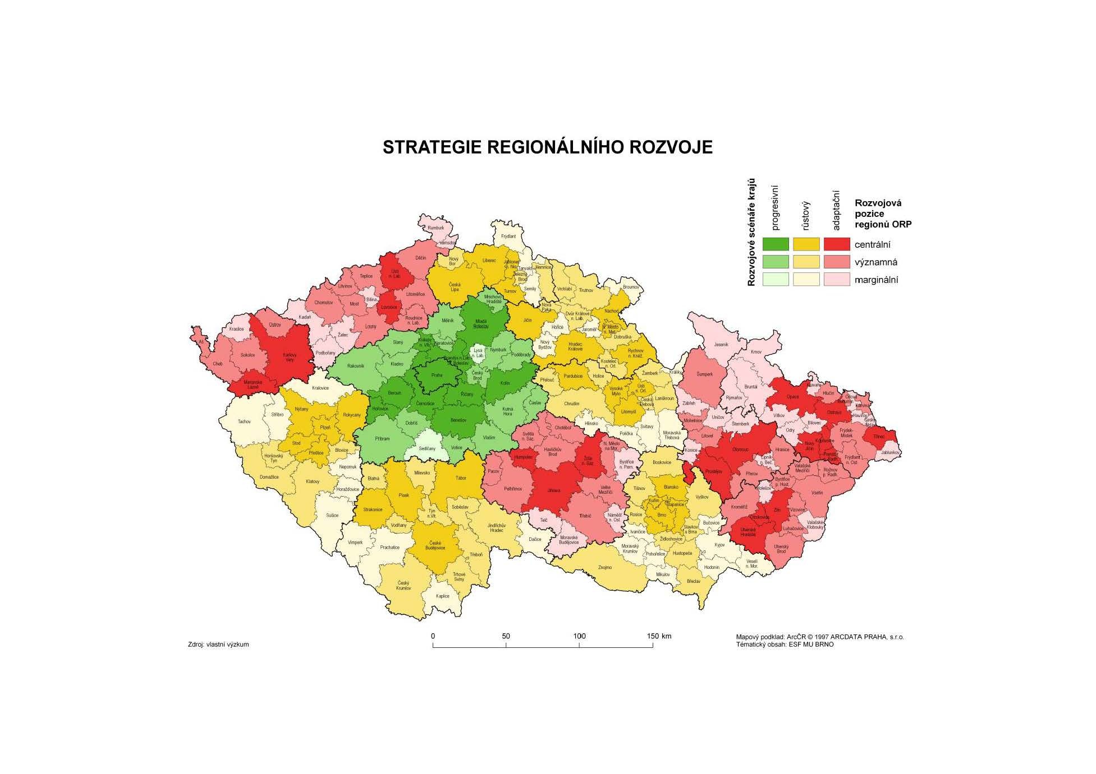

Slide 13
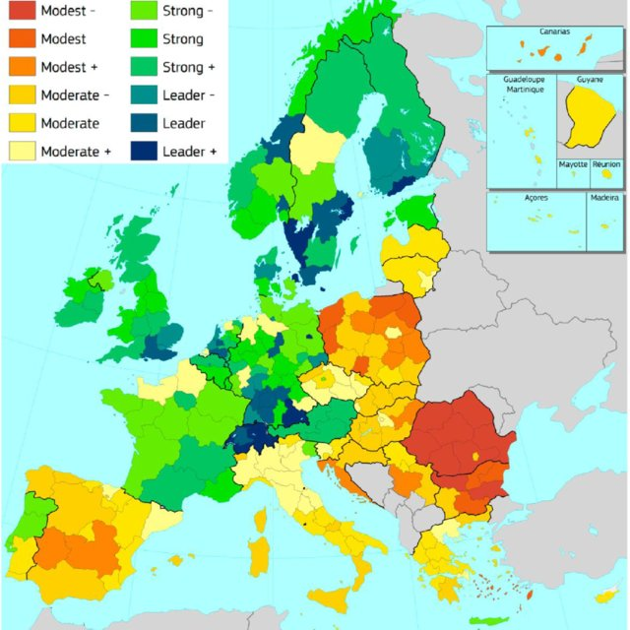
Regional performance groups

